Slide 1
Зимние олимпийские игры в городе Сочи
воспитатель
МБДОУ детский сад №15
«Мальвина»
ст.Бузиновская
Щербакова Наталья Анатольевна
2014 год

Slide 2
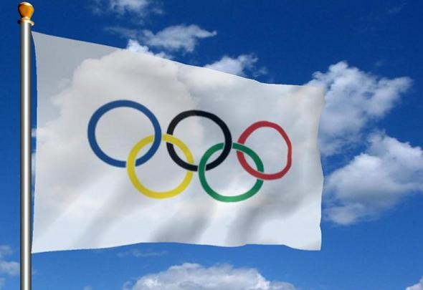

Slide 3
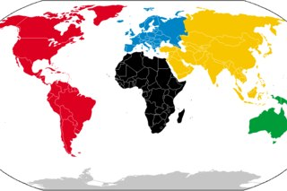

Slide 4
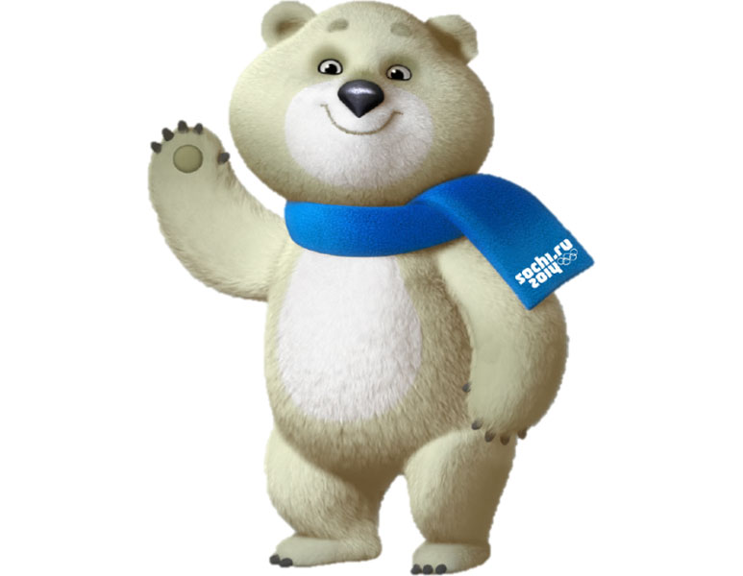

Slide 5
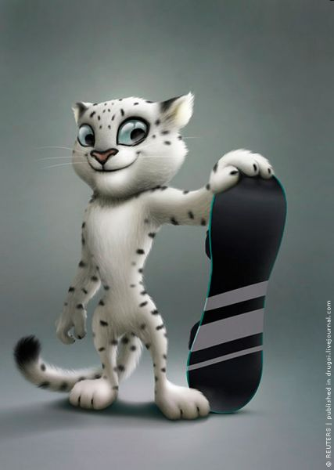

Slide 6
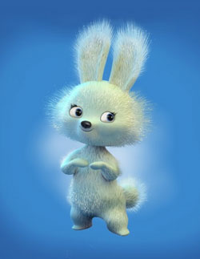

Slide 7
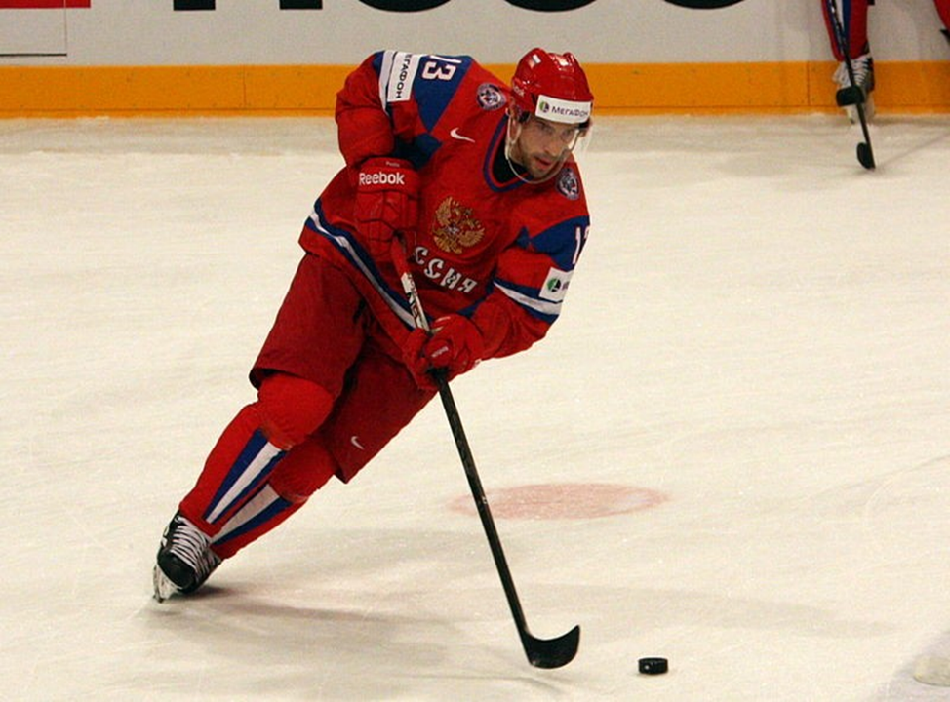
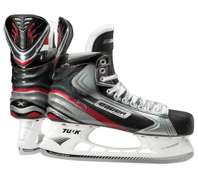
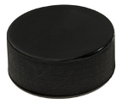
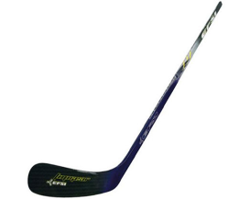

Slide 8
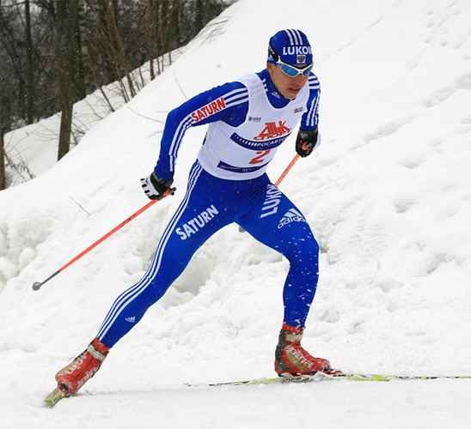
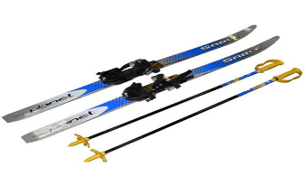

Slide 9
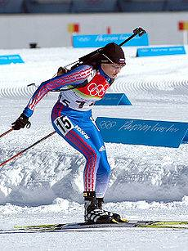
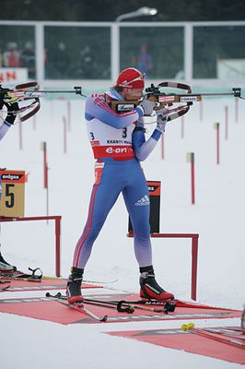
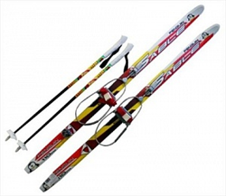
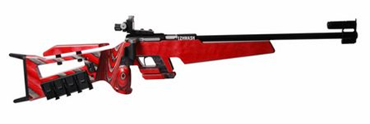

Slide 10
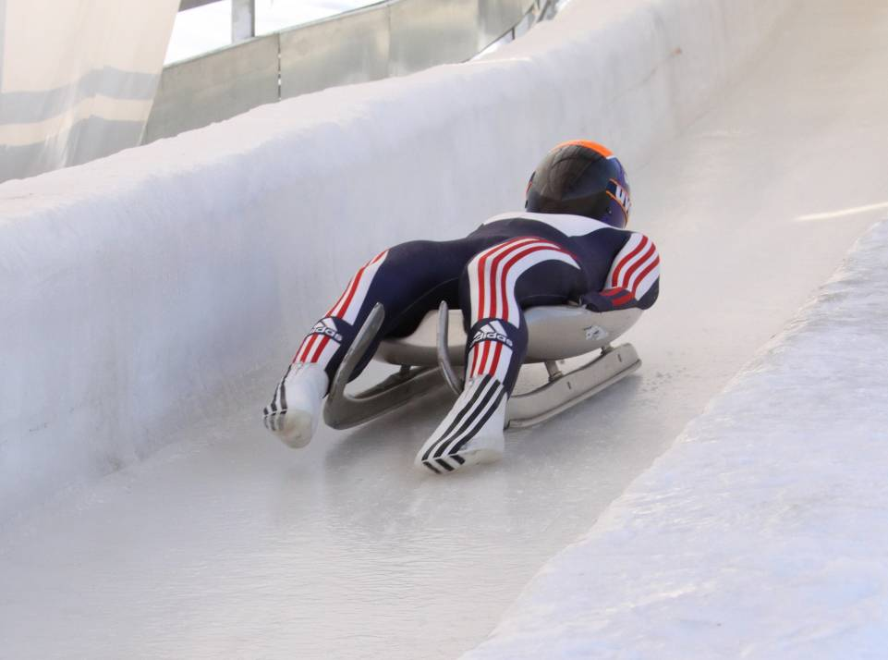
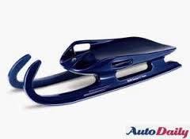

Slide 11
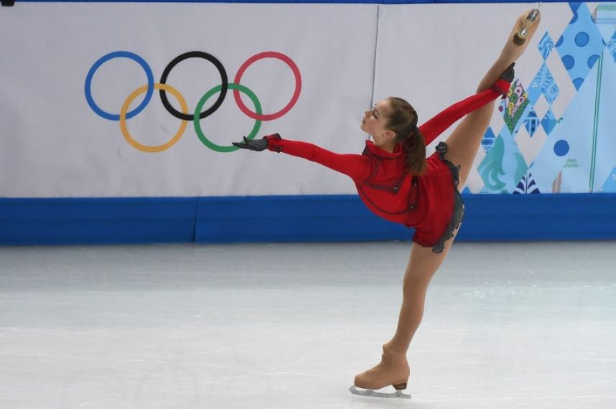
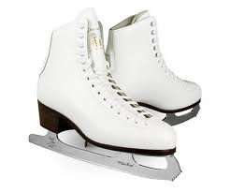

Slide 12
Список использованных источников
Изображение флага: http://www.rodb-v.ru/word-of-the-precious-gift/olimpiada_2014/
Изображение карты: http://vk.com/club61001671
Изображение белого мишки: http://sochi2013.com/simvoly-olimpijskix-igr-v-sochi-v-2014/talismany-zimnix-jlimpijskix-igr-v-sochi-2014/mishka/
Изображение леопарда: http://blogs.privet.ru/community/chrenwam_frank_57?page=3
Изображение зайки: http://actualcomment.ru/theme/1705/

